Slide 1
Шахматы и шашки.
Познавательно-исследовательская деятельность дошкольников старшей группы №9.
Выполнил воспитатель:
Смирнова В.В.
МАДОУ №61
Великий Новгород 2017

Slide 2
Проблемный вопрос:
Владик: а почему соревнования по шахматам между людьми разных стран есть, а по игре в шахматы таких соревнований не проводятся, ведь у шахмат и шашек много одинакового?
Цель исследования: выяснить сходства и различия игр шахматы и шашки.

Slide 3
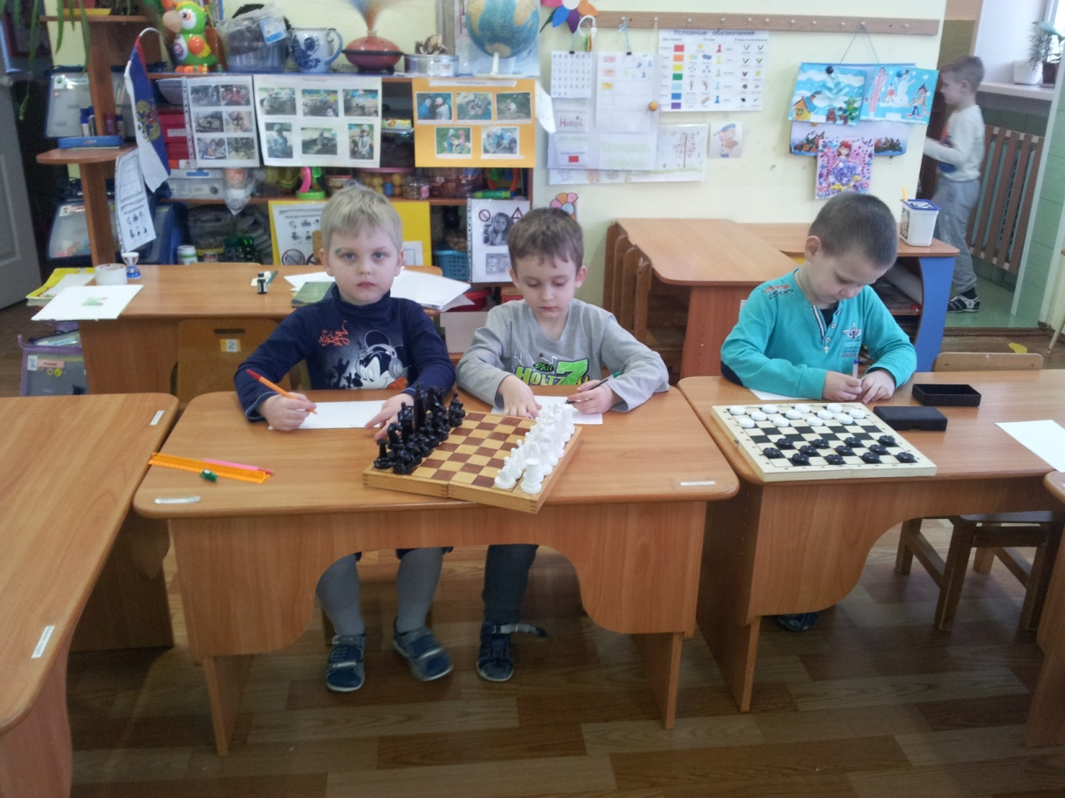
Владик – у шахмат и шашек одинаковые доски для игры.
Слава – и цвет игровых фигур тоже одинаковый: белые и черные.
Владик – в шахматы и в шашки играют по два человека, значит кто-то выиграет.

Slide 4
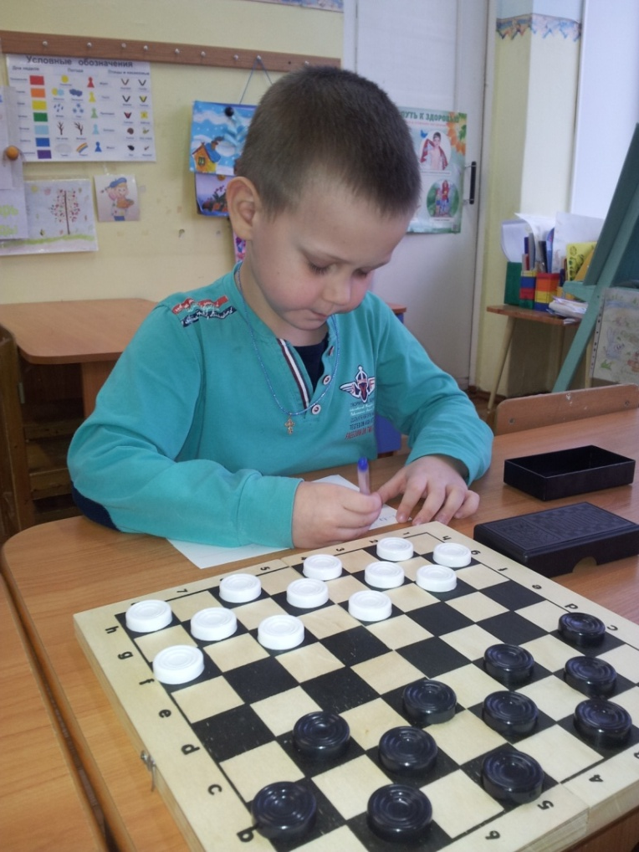
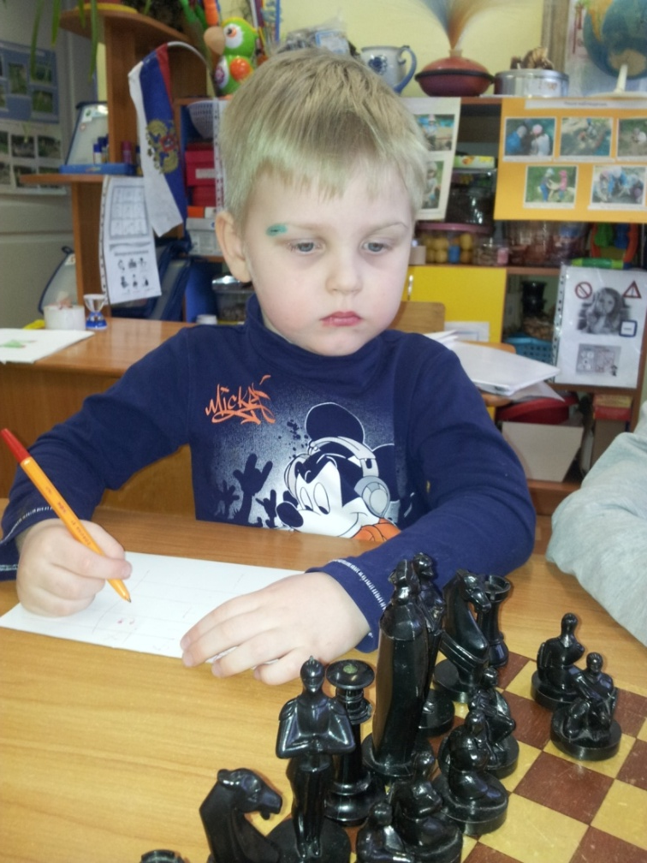
Владик – но много и разного.
Слава – в шахматах и в шашках “бьют” по-разному.
Артём Т. – в шашках нет фигур и все шашки равны, а в шахматах есть фигуры и они имеют разную «цену» и ходит каждая фигура по-разному.
Владик – в шахматах пешка назад не “бьёт”, а в шашках - “бьёт”.

Slide 5
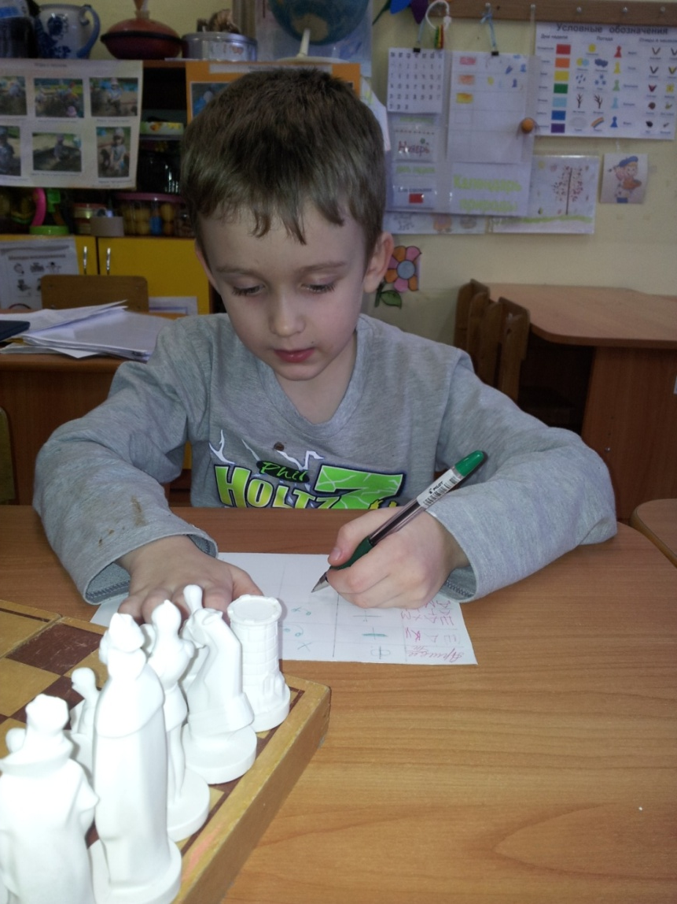
Артём Т. – в шахматах игра заканчивается, когда ставят мат, или ничья.
Слава – в шашках игра заканчивается, когда у кого-то из соперников нет шашек.

Slide 6
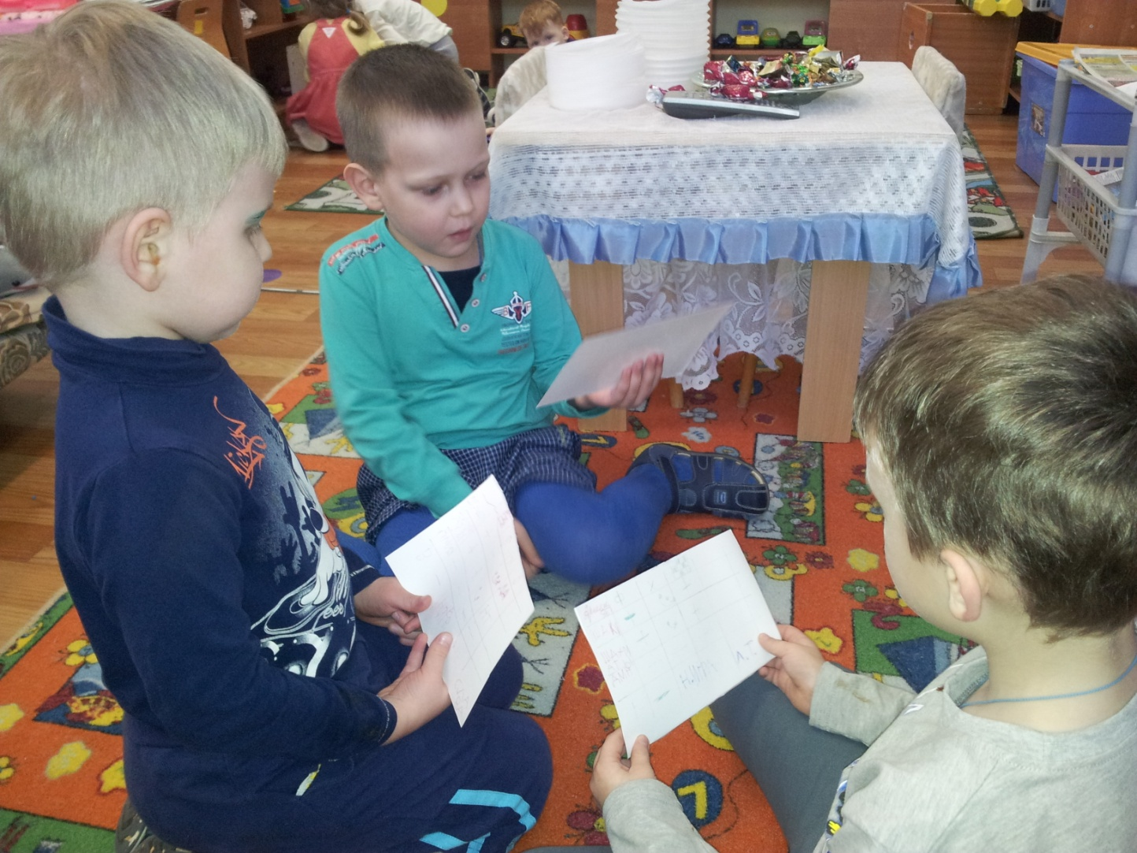
Результаты своих умозаключений дети занесли в таблицы .
Дети пришли к выводу, что в этих играх есть много разного и общего, но главное то, что это настольные игры в которые любят играть и дети и взрослые. Артем предложил провести соревнования по игре в шашки и в шахматы, и узнать кто лучший.

Slide 7
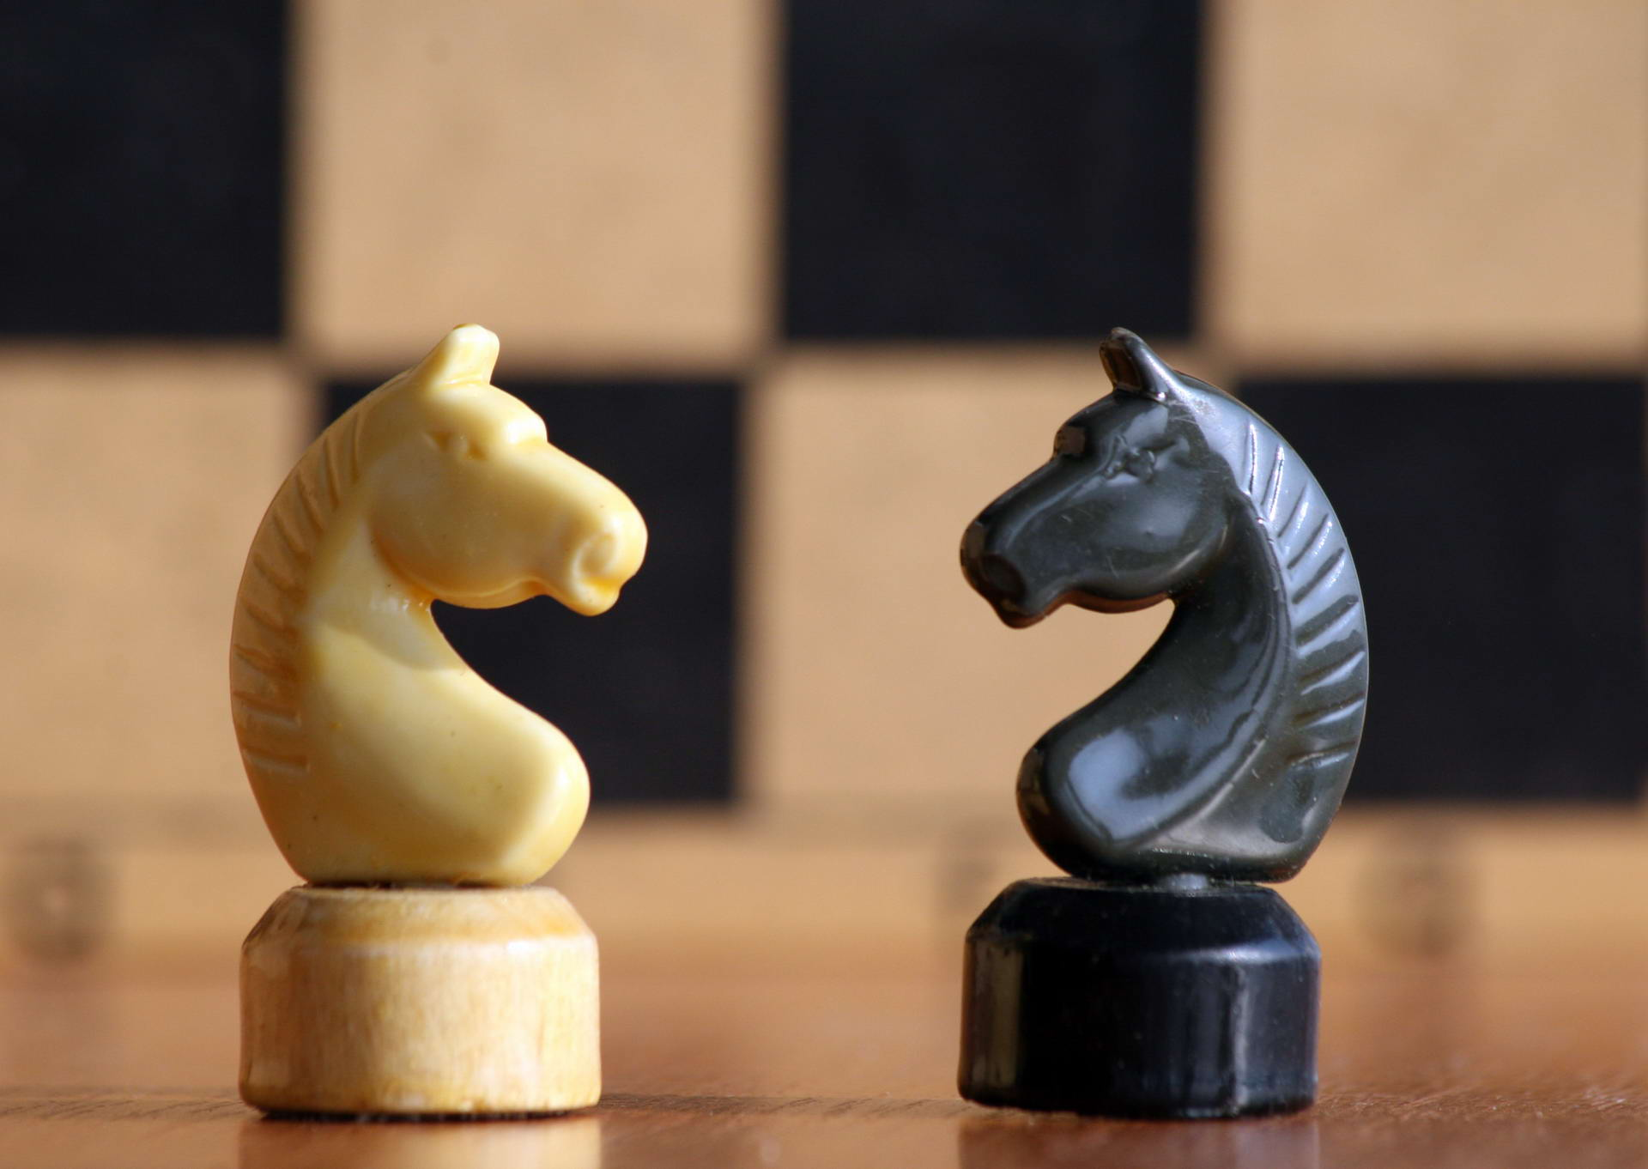
Спасибо за внимание!

